Slide 1
Уведомления об исчисленных суммах. Что нужно знать?
31 декабря 2023 заканчивается переходный период, связанный с внедрением ЕНС | уплата авансовых платежей, вместо подачи уведомлений п. 12 ст. 4 Федерального закона от 14.07.2022 № 263-ФЗ пени за ошибки в уведомлениях не начисляются если на ЕНС достаточно средств для погашения обязанности по уплате налогов. Постановление Правительства Российской Федерации от 29.03.2023 № 500
С 1 января 2024 года можно представлять ТОЛЬКО уведомление об исчисленных налогах | Уведомление подается по форме, утверждённой приказом ФНС России от 02.11.2022 № ЕД -7-8-/1047@ Достаточно одного уведомления по всем авансам, причем, можно оформить одно уведомление сразу на несколько периодов. Для исключения ошибок, введены контрольные соотношения Автозаполнение в учетных (бухгалтерских) системах и Личном кабинете Для ИП предусмотрено использование неквалифицированной электронной подписи, при отправке из Личного кабинета
По каким налогам представлять Уведомление? | Юридические лица и индивидуальные предприниматели подают уведомление: по НДФЛ страховым взносам имущественным налогам юрлиц упрощённой системе налогообложения ЕСХН
WWW.NALOG.GOV.RU

Slide 2
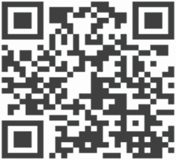
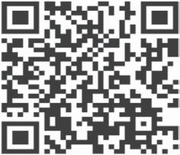
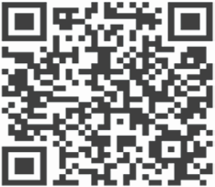
Уведомления об исчисленных суммах. Что нужно знать?
В какие сроки подавать уведомление? | не позднее 25 числа месяца, в котором установлен срок уплаты В декабре 2023 уведомление по НДФЛ представляется дважды: не позднее 25 декабря 2023 года отчетный период 23 ноября–22 декабря 2023 не позднее 29 декабря 2023 года отчетный период 23–31 декабря 2023
Можно подать уведомление с отрицательными значениями? | Да. Такое уведомление может быть подано по УСН и НДФЛ по доходам от предпринимательской деятельности за полугодие и девять месяцев к их уменьшению.
Как исправить ошибку в уведомлении? | Подать новое уведомление: «обнулить» старое уведомление (повторить реквизиты, а в сумме указать «0») и подать новое с верными реквизитами. если ошибка в сумме повторите реквизиты, а в сумме указать верное значение
Промостраница
Частые вопросы
Центр оперативной помощи
WWW.NALOG.GOV.RU

